Slide 1
Высокоскоростное метание
Башкатов Ю.Л.
к.ф.-м.н.
СУНЦ НГУ

Slide 2
Интерес к разработке и изучению методов высокоскоростного метания твёрдых тел (единицы – десятки километров в секунду) имеет как научную, так и практическую основу. Соударение тел с высокими скоростями позволяет исследовать поведение веществ в достигаемых при этом экстремальных условиях – высоких давлениях, плотностях и температурах. Проблема изучения высокоскоростного воздействия твёрдых частиц на материалы космических аппаратов возникла более 50 лет назад, однако вследствие появления новых материалов и всё увеличивающейся концентрации техногенных высокоскоростных частиц на орбитах Земли остаётся актуальной и по сегодняшний день. И, конечно, это военные приложения.

Slide 3
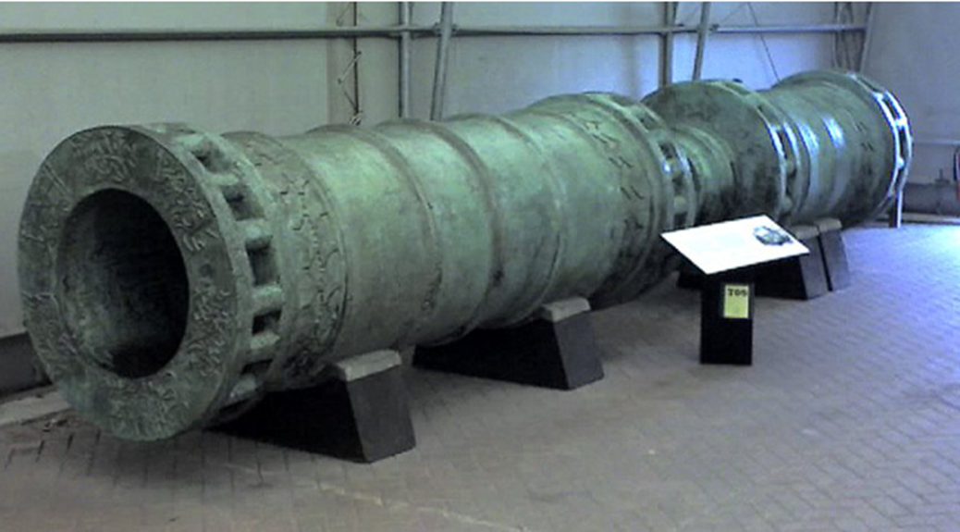
«Базилика»
Была отлита в 1453-м году
венгерским инженером
Урбаном по заказу
османского султана
Мехмеда II.
Тридцатидвухтонный великан длиной 10 метров и диаметром ствола 90 сантиметров мог запустить 550-килограммовое ядро примерно на 2 километра.

Slide 4
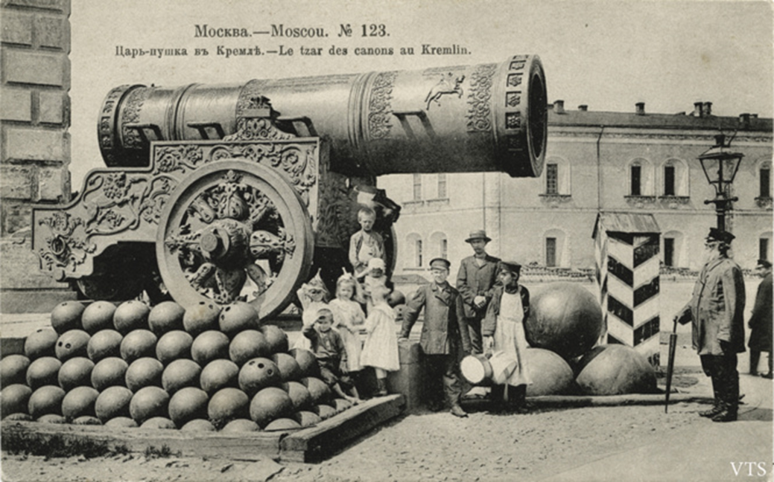
Царь-пушка
Царь-пушка была отлита из бронзы пушечным и колокольным мастером Андреем Чоховым в 1586-м году. Длина пушки — 5, 34 м, диаметр ствола — 120 см, масса — 39 тонн. Никогда не стреляла.

Slide 5
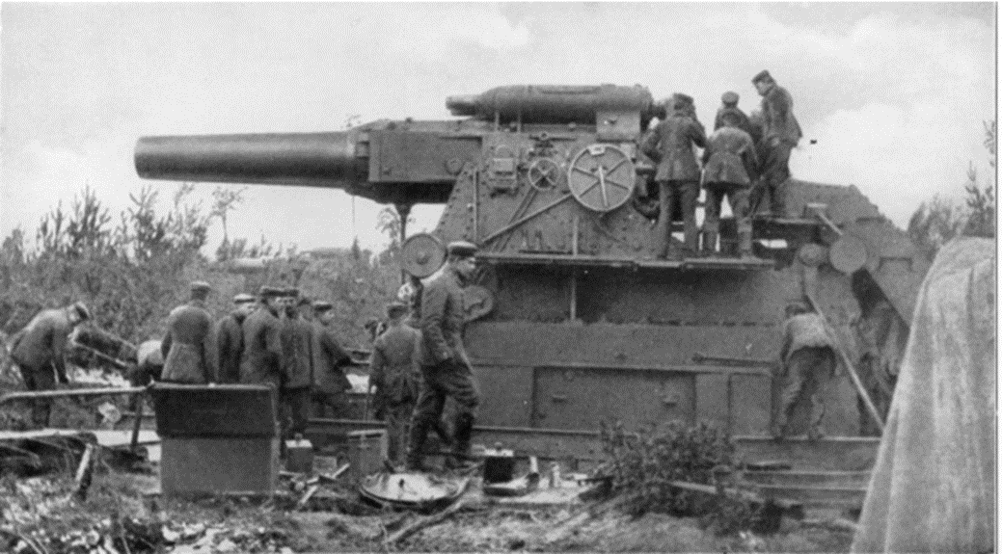
Большая Берта
1914 год. 420-мм мортира могла делать один выстрел в 8 минут и посылала 900-киллограммовый снаряд на 14 километров. Фугас взрывался, оставляя после себя воронку диаметром 10 и глубиной 4 метра. На взятие очередной крепости у немцев уходило не более двух дней.

Slide 6
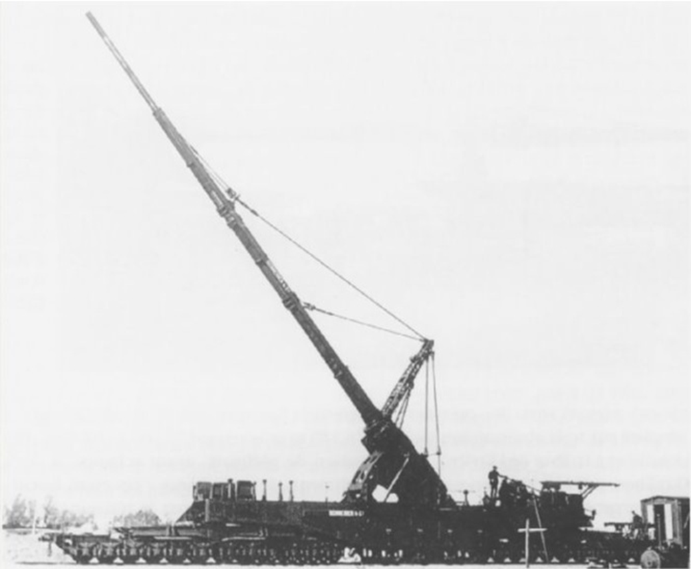
Парижская пушка (Колоссаль)
1918 год. Создана на базе морского орудия. Ствол 210-мм пушки имел длину 28 метров (плюс 6-метровое удлинение). Орудие, весившее 256 тонн, размещалось на особой железнодорожной платформе. Дальность выстрела 120-килограммового снаряда составляла 130 км, а высота траектории доходила до 45 км.

Slide 7
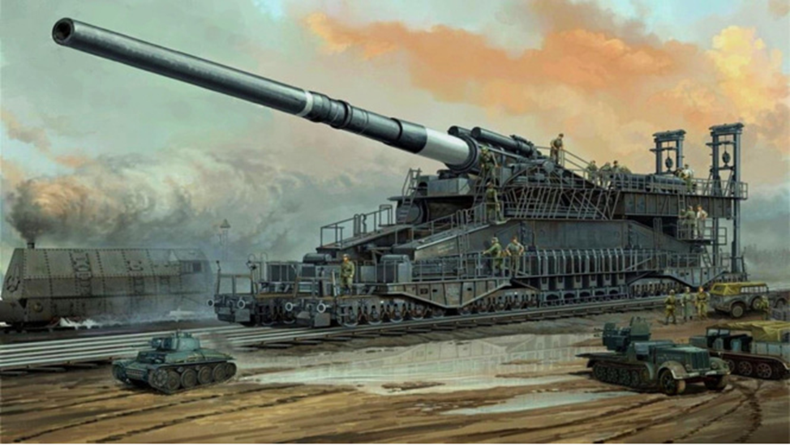
Дора
1941 год. Длина ствола — 32,5 метра, вес — 400 тонн, каждый снаряд весил — 7088 кг. Калибр 807 мм. Пушка располагалась на двух железнодорожных транспортерах, и полный вес всей системы достигал 1350 тонн.

Slide 8
Характеристики орудия «Дора»
Характеристика | Значение
Калибр | 807 мм
Вес снаряда | 7000кг
Длина ствола | 32 м
Минимальная дальность стрельбы | 25 км
Максимальная дальность стрельбы | 150 км
Общий вес | 1350 тонн
Скорость полета снаряда | от 1500 м/с до 960 м/с
Пробивная способность | стальная броня 1 м, железобетонная перегородка — 7 м

Slide 9
Легкогазовые пушки

Slide 10
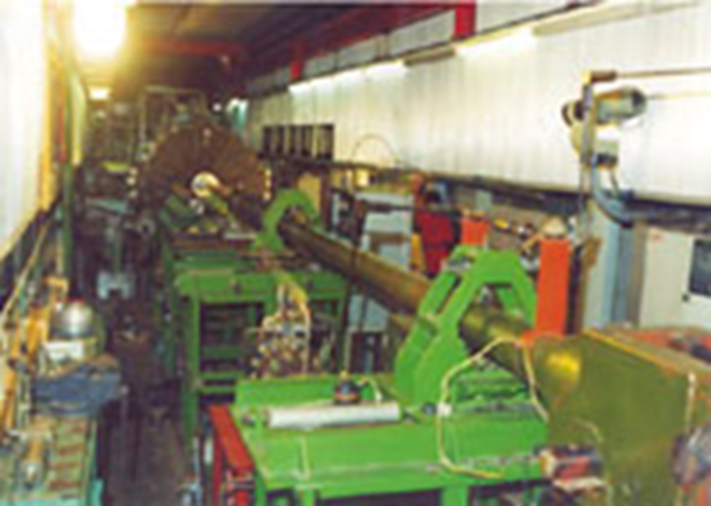
Основные характеристики легкогазовой пушки ЦНИИ Маш (КБ Королева)
Основные характеристики
Калибр ствола, мм | 12,7; 13,7
Диаметр метаемых частиц, мм | 2...13
Масса метаемых частиц, г | до 5
Скорость метания, км/с | 4...7,5

Slide 11
Электроразрядный ускоритель

Slide 12
Газокумулятивное метание

Slide 13
Газокумулятивное метание

Slide 14
Катушечный ускоритель (пушка Гаусса)

Slide 15
Катушечный ускоритель (пушка Гаусса)
В Бруклинском политехническом универси-тете (США) были проведены эксперимен-ты с двухступенчатым индукционным ускорителем с длиной канала 0,6 м. Тело массой 137 г разогнали до скорости 476 м/с .
В 1916 году французы разогнали снаряд массой около 1 кг до скорости около 900 м/с в однокатушечной системе.
Технические проблемы не позволяют получить более высокие скорости.

Slide 16
Рельсовый ускоритель твердых тел

Slide 19
Пушка BAE Systems

Slide 20
Пушка BAE Systems

Slide 21
Стенд с рельсотроном

Slide 23
Рельсовый ускоритель твердых тел
В одноразовых системах получены скорости 6 – 8 км/с во многих странах.
Эрозия рельс и стенок канала принципиально ограничивает получение более высоких скоростей.
В практическом применении рельсотронов задача ставится получать скорости до 5 км/с в многоразовых устройствах.

Slide 24
Важные вехи. (По открытой печати)
При достаточно хорошем сохранении рельс в России пластиковый снаряд 15 грамм ускорен до скорости 3 км/с (2016 год, ИВТ АН).
В рамках проводимых научных исследований фирма «BAE Systems» в январе 2012 года поставила в Центр наземных военных исследований ВМС США полноразмерный демонстрационный образец рельсовой электромагнитной пушки с кинетической энергией разогнанного снаряда в конце канала ствола около 32 МДж. С помощью этой пушки снаряды массой 18 кг будут лететь со скоростью до 2,5 км/с на дальность от 89 и до 161 км.

Slide 25
Комбинированные системы
Одним из самых распространённых решений в комбинированных ускорительных системах является сочетание рельсотрона с предускорителем другого типа, например легкогазовая, пороховая или электроразрядная пушка.
Получены скорости более 2 км/с при малой эрозии рельс.
Сложность ситем.

Slide 26
Выводы
Рельсотроны обладают относительно простой конструкцией, но имеют и недостаток, связанный с необходимостью постоянного их обслуживания из-за наличия элементов, подверженных быстрому износу.
С 1095 по 2010 год в США шла программа по созданию танковой пушки на базе рельсотрона. Задача ставилась метать снаряды массой 1 кг со скоростью до 5 км/с. Программа не выполнена.
Более скромные задачи – метание снарядов массой в несколько килограммов со скоростями порядка 3 км/с.

